Slide 1
カードの使い方を
たしかめよう。
弱い音
いろいろな音の様子を図形で表したものです。音のひびきをたしかめながら、カードを使って打楽器の音楽をつくりましょう。
強い音
だんだん弱く
だんだん強く

Slide 2
音色に気を付けて
いろいろな楽器を使って鳴らし方を工夫しながら、図形を音で表しましょう。
たたく位置をかえると
音が変わる楽器
ボンゴ、ウッドブロック など
どのように音を表現できるのか、
よく考えよう。
たたく位置をかえることもできる

Slide 3
それぞれのよさを考えよう。
A
B
VS.
リレー
呼びかけとこたえ

Slide 4
構成を考えて音楽をつくりましょう。
カードを自由に組み合わせる Jamboardをつかってつくろう。
始め
中
終わり
カードを1まいえらぶ。
カードを1まいえらぶ。
グループ全員一緒に演奏する。
それぞれの音が
よく聞こえるように
グループ全員で一緒に演奏する。
楽器の特ちょうは
生かされていますか？
一つだけ目立たせることができる。

Slide 5
ゆたかなひびきを味わいながら演奏しましょう。 学習の流れ
♪せんりつのやくわりを考えよう。
①主せんりつ②かざりのせんりつ③伴奏（低音と和音）
♪それぞれのせんりつの感じをとらえて
どのような音色で演奏すればよいのか考えよう。
♪マレットについて知ろう。
♪バランスに気を付けてえんそうしよう。
主旋律がしっかり聴こえてきますか？

Slide 6
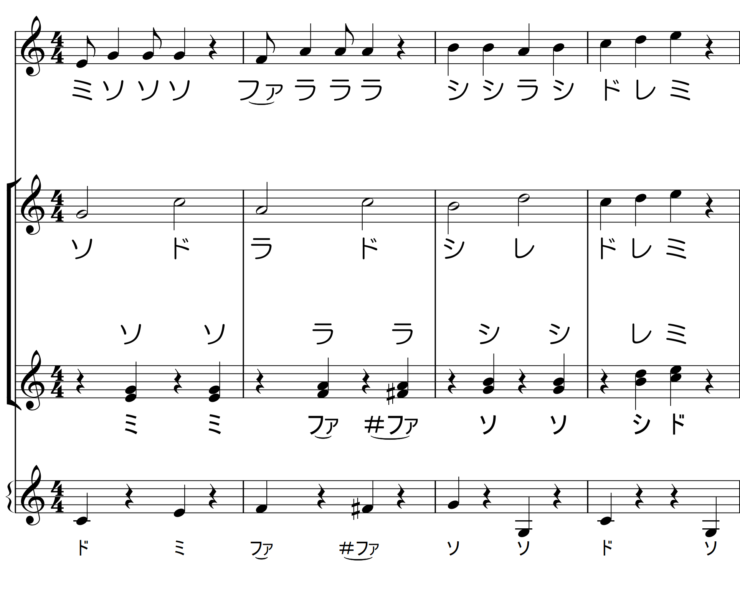
やくわりを考えよう。
①主せんりつ
①主せんりつ
②かざりのせんりつ
③伴奏（低音と和音）
②かざり
③和音
伴奏
③低音

Slide 7
♪それぞれのせんりつの感じをとらえて どのような音色で演奏すればよいのか考えよう。
①
主
せ
ん
り
つ

Slide 8
♪それぞれのせんりつの感じをとらえて どのような音色で演奏すればよいのか考えよう。
①
主
せ
ん
り
つ
とくちょう的なリズム

Slide 9
♪それぞれのせんりつの感じをとらえて どのような音色で演奏すればよいのか考えよう。
②
か
ざ
り
の
せ
ん
り
つ
主せんりつとくらべてどんな感じがするかな。

Slide 10
♪それぞれのせんりつの感じをとらえて どのような音色で演奏すればよいのか考えよう。
③
和
音
ば
ん
そ
う
シャープ
＃
半音
あげる

Slide 11
♪それぞれのせんりつの感じをとらえて どのような音色で演奏すればよいのか考えよう。
③
低
音
ば
ん
そ
う

Slide 12
♪それぞれのせんりつの感じをとらえてどのような音色で演奏すればよいのか考えよう。
キーボード | てっきん | もっきん | オルガンなど

Slide 13
フルートと クラリネットの ひびきに親しみましょう。
★演奏する楽器の音色のよさにふれて、
曲の特徴についてまとめましょう。
★主な旋律を演奏するフルートやクラリ ネット音のとくちょうを感じ取りながら聴きましょう。
曲名 | 「アルルの女」第２組曲から メヌエット | クラリネット ポルカ
主なせんりつの 動き
感じたこと
気づいたこと

